Slide 1
ALGORITMUSOK

Slide 2
Az algoritmus a feladat lépésenkénti leírása
Az algoritmus elemi lépésekből álló utasításokat tartalmaz
Legyen:
könnyen áttekinthető
követhető bárki számára
világos, egyértelmű
végrehajtható
véges
Az algoritmus programozási nyelvre fordítását kódolásnak nevezzük

Slide 3
Algoritmus:
Folyamatok elemi részekre bontása.
Utasítások véges számú és pontos leírása
Utasítások meghatározott sorrendben legyenek
Algoritmus leíró eszközök:
Mondattal (szöveges)
Mondatszerűen (vázlat jellegű)
Grafikusan (rajzos, képes)
    Folyamatábrával (különböző geometriai idomok használata)
    Struktogram

Slide 4
Szöveges
A feladat megoldás menete matematika órán:
Adatok felírása, kigyűjtése
Képlet felírása
Behelyettesítés a képletbe
Elvégezni a műveleteket
Szöveges válasz írása, mértékegység jelölése

Slide 5
Folyamatábra (flowchart):
Alapelemeit Neumann dolgozta ki.
Az egyes szerkezeti elemek között nyilakkal jelöljük a végrehajtási sorrendet.
Alakzatai:
ellipszis – kezdet és vég
téglalap - értékadó utasítás vagy eljárás
rombusz - elágazás
paralelogramma - adatáramlás; (I/O tevékenységek)
nyilak – haladás iránya
START
STOP
UTASÍTÁS
I
H
FELTÉTEL
INPUT/OUTPUT

Slide 6
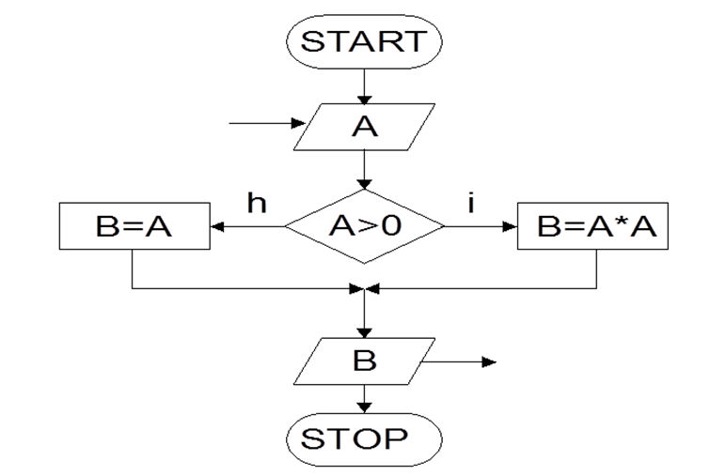
Struktogram
Folyamatábra

Slide 7
Az algoritmus utasítások leíró eszközei
Szekvencia: sorban egymás után való végrehajtás.
Elágazás (szelekció): elágazik, de továbbra is előre megy.
Ciklus (iteráció): elágazik, és ismétli a ciklusmagban megadott tevékenységet.

Slide 8
Szekvencia

Slide 9
Elágazás
igaz
hamis
Feltétel
Feltétel1
Utasítás 1
Utasítás 1
Utasítás 2
Feltétel2
Utasítás 2
Utasítás 3
Feltétel3
Utasítás 3
Feltétel
igaz
hamis
Utasítás 4
Utasítás 1
Utasítás 2
Utasítás 3

Slide 10
CIKLUS
Ismétlődő
(azonos vagy hasonló)
tevékenységek megvalósítására szolgál
Működési módjukat tekintve három alaptípusba sorolhatók aszerint, hogy hányszor futnak le: ezek az elöltesztelő, a hátultesztelő és a számlálós ciklus.

Slide 11
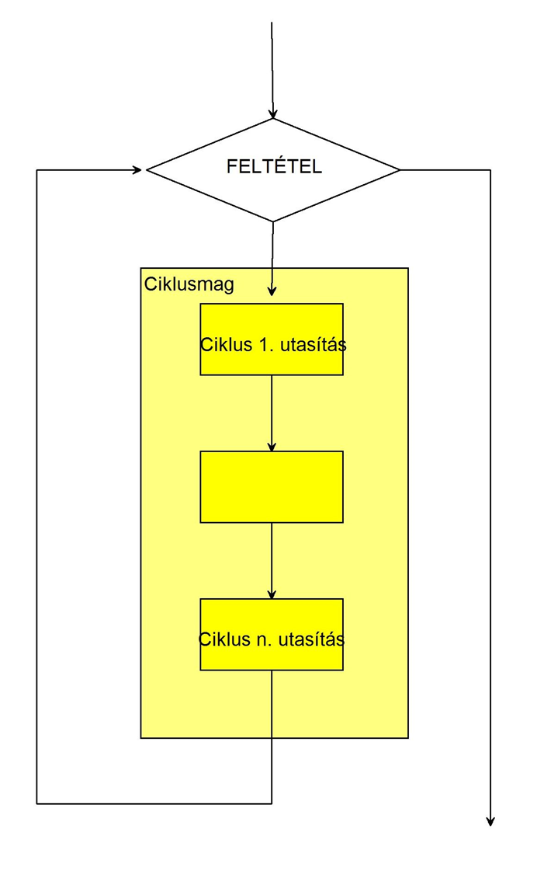
Elöltesztelő ciklus
A ciklusmagban lévő utasítások csak akkor hajtódnak végre, amíg a feltétel igaz.
hamis
igaz
Az elöltesztelő ciklus tehát először megvizsgálja, hogy a feltétel fennáll-e. Ha igen, akkor lefuttatja a ciklusmagot, és újból kezdődik; ha nem, akkor a program a ciklus utáni ponton folytatódik, azaz a ciklusmag kimarad. Lehetséges tehát, hogy az elöltesztelő ciklus egyszer sem fog lefutni.

Slide 12

Feltétel
Ciklus 1. utasítás
Ciklus n. utasítás

Slide 13
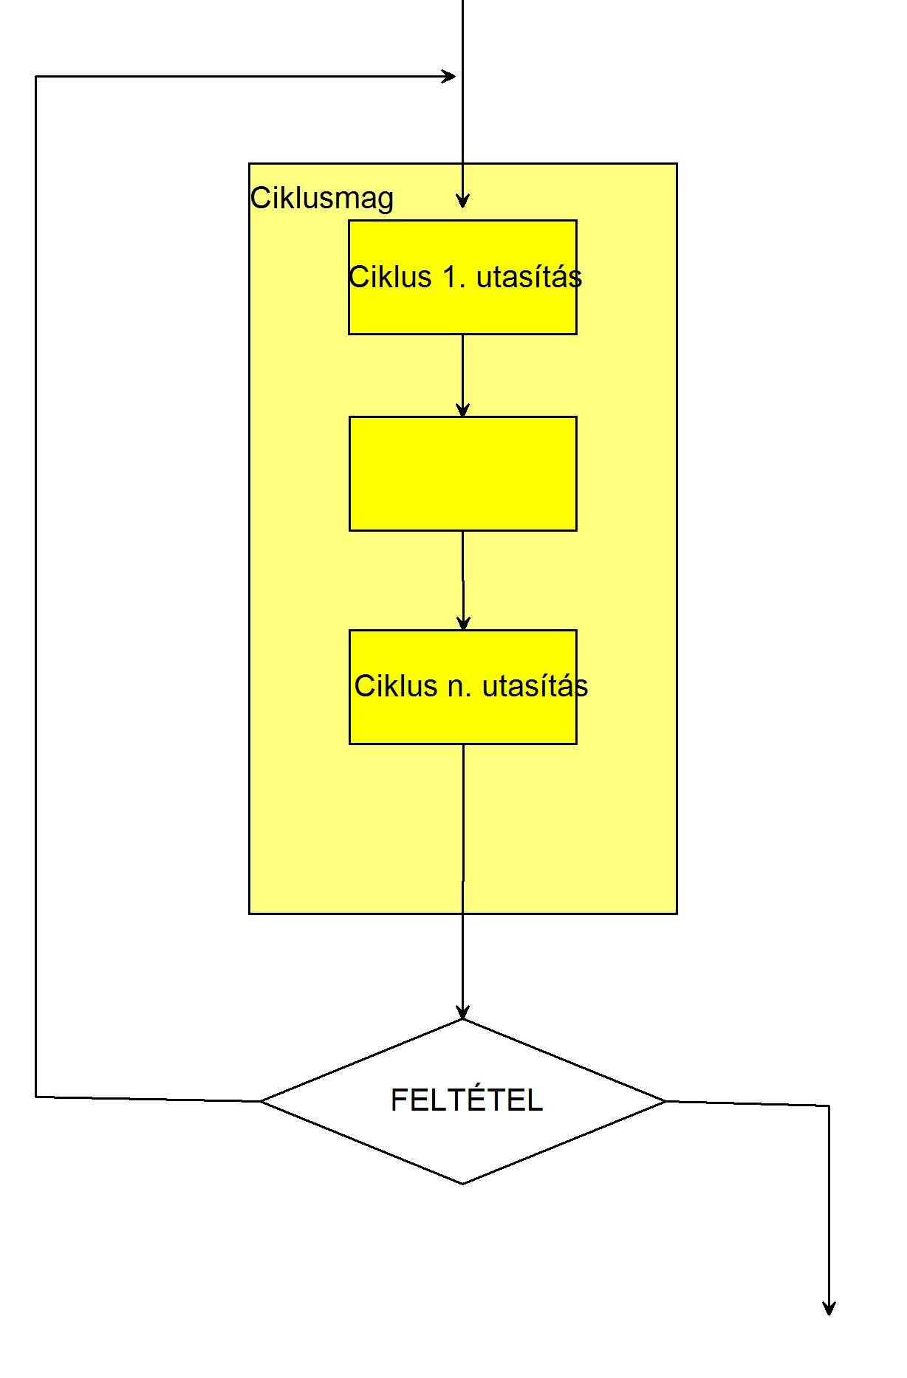
Hátultesztelő ciklus
A ciklusmagban lévő utasítások addig hajtódnak végre, amíg a feltétel igaz.
Mivel a feltételvizsgálat a ciklusmag után áll, ezért a hátultesztelő ciklus legalább egyszer mindenképpen lefut.
Ciklus 1. utasítás
igaz
hamis
Ciklus n. utasítás
Feltétel

Slide 14
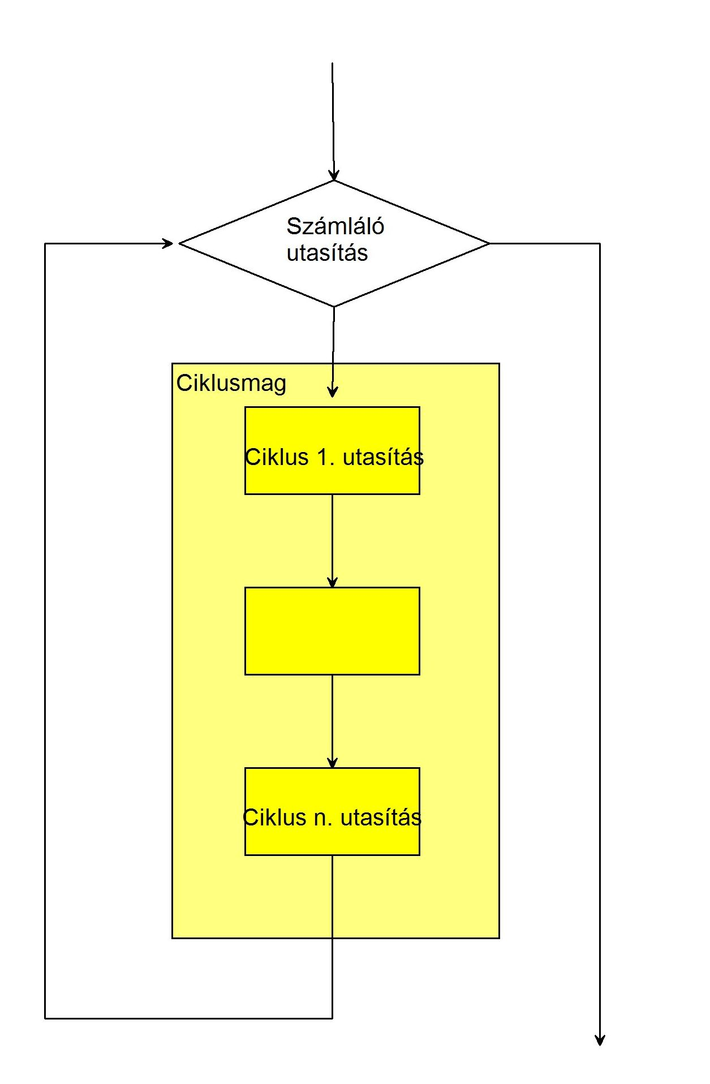
Számlálós ciklus
A számláló ciklus általánosságban olyan előltesztelő ciklust jelent, amely egész számok adott intervallumán léptet végig.
nagyobb
kisebb, egyenlő
Számláló utasítás
Ciklus 1. utasítás
Ciklus n. utasítás

